Slide 1



PROJEKT
TRAJNOSTNA MOBILNOST DIJAKOV
Akcija: Dijaki dijakom za varno mobilnost v srednjih šolah in dijaških domovi
Sestanek s partnerji
mag. Marta Novak
Mojca Dolinar
Zavod RS za šolstvo
Ljubljana, 8.10.2019

Slide 2
Program srečanja
Posodobitev, nadgradnja obstoječih delavnic v projektu Dijaki dijakom
Načrtovanje novih delavnic partnerjev in šol
Načrt dela za šolsko leto 2019/20
Organizacija, izvedba delavnic na šoli
Razno

Slide 3
PROJEKT
Nosilec: Zavod RS za šolstvo v sodelovanju z MIZŠ, AVP
Sodelujoči: partnerji, srednje šole in dijaški domovi, šole kot regijska središča, strokovni recezenti
Čas trajanja: 3 leta (2017/18, 2018/19, 2019/20
Okrog 350 dijakov, 60 učiteljev/profesorjev
33 šol v projektu iz 1. leta in 2. leta
2 šoli na novo (Dijaški dom Velenje, Gimnazija Lava CE)
11 gimnazij – povezanih s podjetnostjo

Slide 4
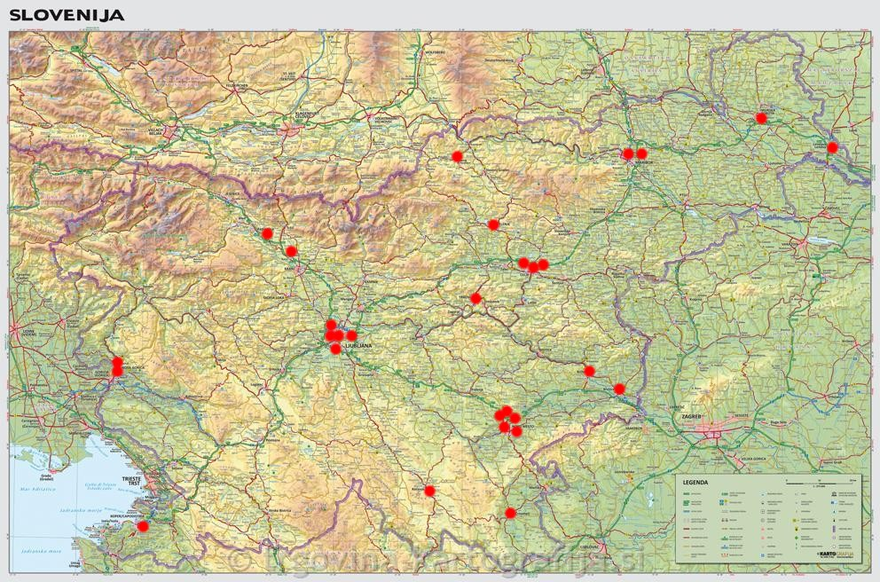
Seznam sodelujočih
Prva gimnazija Maribor
Dijaški dom Velenje
Gimnazija Lava
Gimnazija Piran
Elektro in pomorska šola Piran
REGIJSKO SREDIŠČE

Slide 5
5 regijskih središč
Šolski center Velenje: Gimnazija Celje – Center, Ekonomska šola Celje - Gimnazija in srednja šola CE, Srednja tehniška in poklicna šola Trbovlje, ŠCC - Srednja šola za strojništvo, mehatroniko in medije CE, Šolski center Ravne – Srednja šola Ravne, Dijaški dom Velenje, Gimnazija Lava Celje.
Srednja poklicna in strokovna šola Krško: Gimnazija Novo mesto, Grm Novo mesto - Dijaški in študentski dom, Grm Novo mesto - Kmetijska šola Grm in biotehniška gimnazija, Grm Novo mesto - Center biotehnike in turizma, Srednja šola za gostinstvo in turizem, Ekonomska šola Novo mesto, Ekonomska in trgovska šola Brežice, Srednja šola Črnomelj.

Slide 6
5 regijskih središč
3. Prometna šola Maribor: Dvojezična Srednja šola Lendava, Srednja Zdravstvena šola Murska Sobota, Prva gimnazija Maribor.
4. Srednja poklicna in strokovna šola Bežigrad – Ljubljana: Gimnazija in srednja šola Kočevje, Ekonomska gimnazija in srednja šola Radovljica, Srednja šola tehniških strok Šiška LJ, Srednja zdravstvena šola Ljubljana, Srednja tehniška in strokovna šola ŠC PET, Biotehniški center Naklo.
5. Šolski center Nova Gorica: Gimnazija Nova Gorica, Gimnazija Gian Rinaldo Carli Koper, Gimnazija Piran, Elektro in pomorska šola Piran.

Slide 7
O AKCIJI
Ozaveščanje dijakov o pomenu varne mobilnosti,
na šoli bo deloval klub Dijaki za varno mobilnost kot neformalna oblika,
dijaki bodo opravljali različne preventivne aktivnosti, predstavljali bodo svoje dosežke in
se medsebojno povezovali, mrežili, širili ideje.

Slide 8
CILJI AKCIJE
Dijake ozavestiti o pomenu varnosti in ustreznem ravnanju v cestnem prometu;
pri dijakih krepiti veščine za kulturo vedenja v cestnem prometu ter zdrav način življenja;
dijake spodbujati k razvoju pozitivnega odnosa do okolja;
dijake, strokovne delavce na šoli in starše informirati o načrtovanih aktivnostih v okviru akcije;
strokovne delavce srednjih šol usposobiti za strokovno podporo dijakom pri opravljanju aktivnosti za varno mobilnost;
promovirati varno mobilnost v neposrednem in širšem okolju;
povezovati različne partnerje z namenom vsesplošnega ozaveščanja o varni mobilnosti.

Slide 9
AKTIVNOSTI (iz dokumenta)
Aktivnost 1: Udeležil se bo delavnic, ki jih bodo organizirali in izvajali
sodelujoči partnerji.
Aktivnost 2: Vsak dijak v klubu vodi e-listovnik (e-portfolio), v katerem
beleži/dokumentira potek opravljanja aktivnosti v
spletnem okolju.
Aktivnost 3: Dijak bo pomen varne mobilnosti širil med vrstniki tako,
da bo v obdobju treh letih v klub povabil enega novega
člana.
Aktivnost 4: Na šoli bodo opravili raziskovalno/projektno nalogo.
Aktivnost 5: Dijak bo sodeloval na najmanj dveh natečajih s
področja varne mobilnosti.
Aktivnost 6: Dijak se bo vključil v aktivnosti šole na temo varne
mobilnosti ali v ponujene aktivnosti šol regijskih
središč.

Slide 10
DINAMIKA DELA I
Na ravni šole: za dijaka
Aktivna udeležba na dveh Aktivno sodeluje v klubu na šoli.
Vodi e-listovnik in spremlja delo.
Pridobi vsaj enega novega člana v klubu na šoli Pripravi in predstavi raziskovalno/projektno nalogo
Sodeluje na natečaju ZRSŠ (Naj film, promovideo, fotoknjiga...).
Aktivno sodeluje pri dejavnostih v klubu na šoli/regijskem središču.

Slide 11
OBVEZNOSTI DIJAKA
A1 - opravi 2 delavnici
A2 - ima izpolnjen e-listovnik
A3 – je pridobil novega člana,
A4 - pripravi R/P nalogo in jo predstavi
A5 – sodeluje na natečaju, nalogo predstavi, sodeluje z drugimi
A6 – predstavi rezultate, e-listovnik, sodeluje v klubu

Slide 12
VREDNOTENJE DIJAKOV
Prvo in drugo leto akcije:
A1, A2 (obvezne izbirne vsebine)
A1, A2, A3, A4 (10% popusta pri opravljanju CPP/PP)
A1, A2, A3, A4, A5, A6 – vseh 6 aktivnosti (5 ur brezplačne vožnje pri opravljanju vozniškega izpita B kategorije)
Tretje leto akcije:
A1, A2 (obvezne izbirne vsebine)
A1, A2, A4, A5 (10% popusta pri opravljanju CPP/PP)
3 delavnice iz A1 in A2 (ekskurzija), maj 2020.

Slide 13
VLOGA REG. SREDIŠČ
5 regijskih središč
Šola kot reg. središče ponudi strokovno podporo, strokovne konzultacije šolam (mreža šol)
Organizira in izpelje delavnice (A6)
Šolam v mreži predstavi dosežke (za strokovne delavce)
Organizira delovne srečanje s šolami v mreži

Slide 14
VLOGA SODELUJOČIH PARTNERJEV
Načrtujejo in izvajajo delavnice za dijake (A1)
Sodelujejo z deležniki
Se udeležujejo delovnih srečanj v projektu

Slide 15
NALOGA ZRSŠ
Koordinira in usmerja delo med deležniki
Načrtuje, spremlja in evalvira (vprašalnik) aktivnosti akcije (SU PRO VM)
Daje povratno informacijo o aktivnostih. Poroča o aktivnostih.
Pripravlja strokovna in delovna srečanja (junij 2018)
Se udeleži srečanj na šolah/regijskih središčih
Pripravi nagrade, organizira ekskurzijo, zaključni dogodek
Ponudi usposabljanje/izobraževanje za vodstvene in strokovne delavce šol (april 2018)
Skrbi za materialno podporo

Slide 16
VLOGA STROKOVNIH KONZULENTOV
Pregled dokumenta Akcija Dijaki dijakom
Pregled ponujenih delavnic
Spremljanje akcije
Sodelovanje na delovnih srečanjih

Slide 17
SPLETNA ORODJA
Predstavitev delavnic
Zapis poročil - OBVEZNO

Slide 18
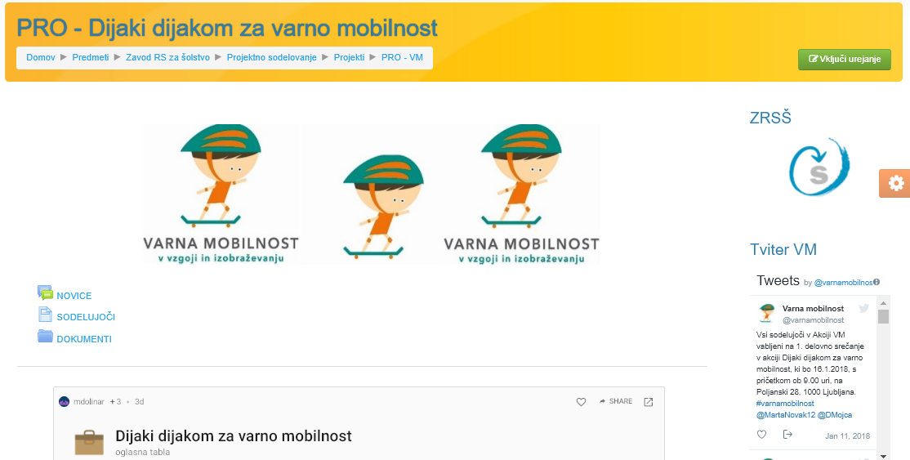
SPLETNA UČILNICA
http://url.sio.si/VM1 ključ: VM
https://skupnost.sio.si/course/view.php?id=9469

Slide 19
Vodenje aktivnosti v SU in GDrive
Sodelovanje preko novic v forumu spletne učilnice
PRO - Dijaki dijakom za varno mobilnost
Sodelovanje preko TW, Gdrive
Oddaja operativnih načrtov
Vodenje evidence v skupnem dokumentu

Slide 20
Twitter račun @varnamobilnost
#varnamobilnost
Objavljajmo svoje dogodke in aktivnosti na šolah, v lokalnih skupnostih na svojih spletnih straneh in na družabnih omrežjih.
V svojih objavah uporabljajmo navezavo
@varnamobilnost in #varnamobilnost

Slide 21
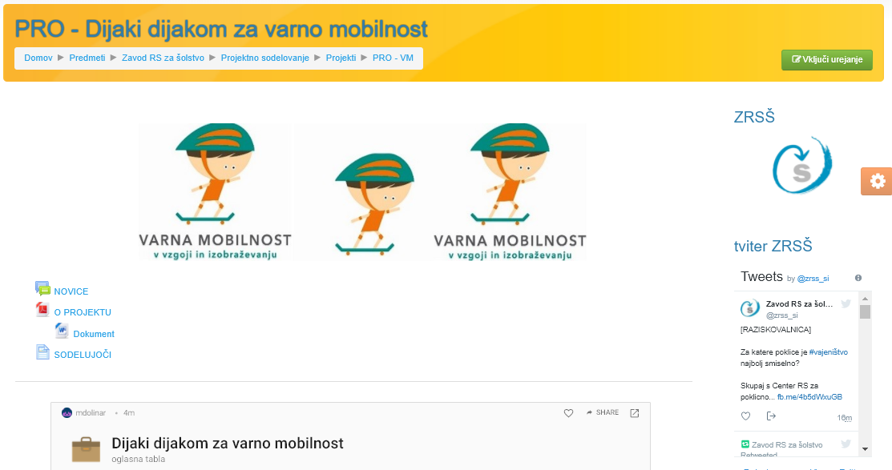
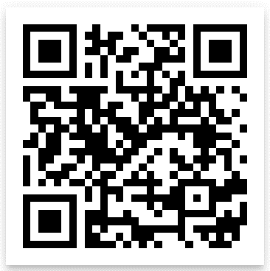
SPLETNA UČILNICA ZA STROKOVNO SODELOVANJE
POVEZAVA:
http://url.sio.si/VM
KLJUČ ZA VSTOP: VM

Slide 22
ORGANIZACIJA DELAVNIC
Načrtovanje (zapis delavnice v SU)
Dogovor s šolo o izvajanju
Izpeljava
Evalvacija
Poročilo (zapis v SU)

Slide 23
Razprava
……
…..

